Slide 1
한국의 영토 수호 방안
21902131 영어영문학과 김서영

Slide 2
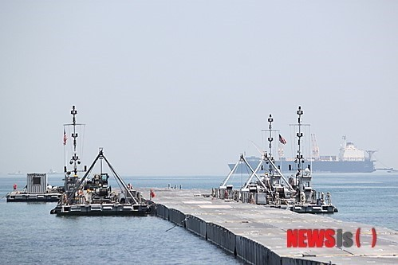
1. 시설물을 설치하기
독도에 시설물 (부두) 설치하기

Slide 3
2. 유인도화
단지 서류로 주소만 독도로 올려서는 안된다.
최소 5인 이상 가구가 실제 거주해야 국제 법상 최우선 인정이 된다.

Slide 4
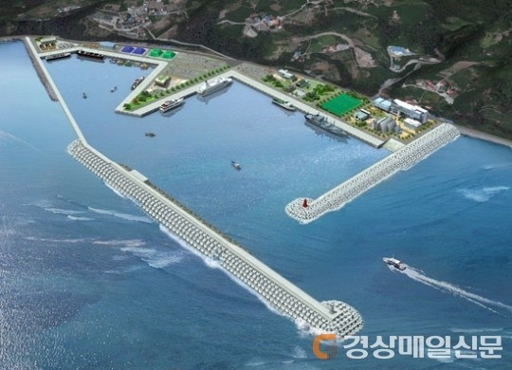
3. 경비 강화
지금 현재 독도는 경비수비대가 지키고 있다.
대한민국 영토는 모든 지역이 경찰 뿐만 아니라 군대가 동원되서 나라를 지키는 중이다.
울릉도에 해군기지를 세워 독도를 지켜야 함.

Slide 5
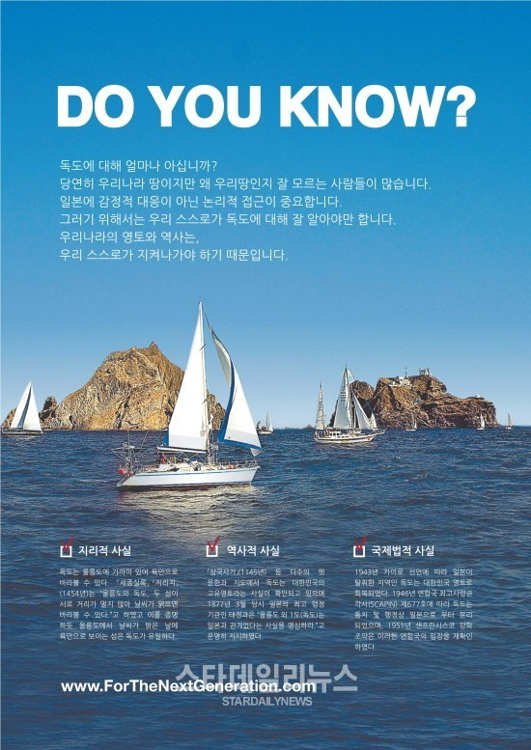
4. 세계적으로 홍보하기
일본에 비해 홍보가 적은 편이다.
일본과 대등하게 격에 맞게 대응해야 한다.

Slide 6
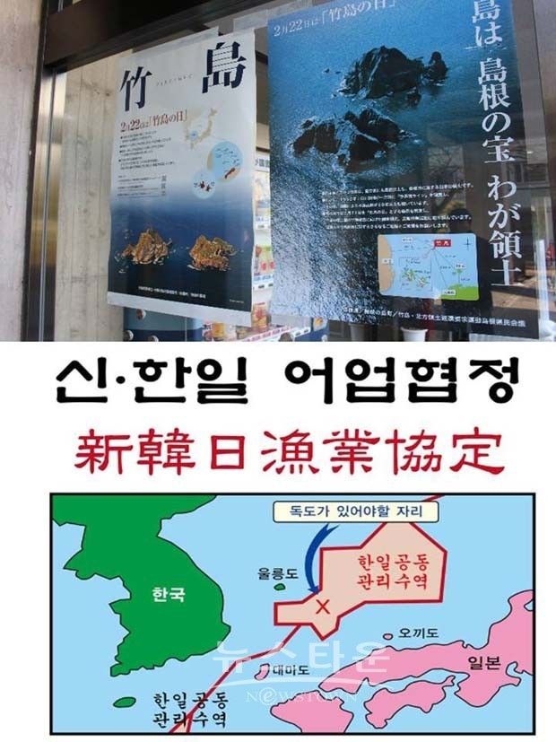
5. 어업협정을 수정해야 한다.
어업협정에 불필요한 영토에 관한 이야기는 빼고 순수 어업에 관련된 사항만 제기해야 한다.

Slide 7
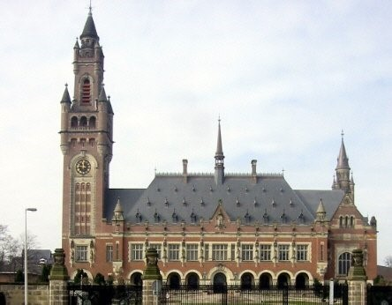
6. 국제 문제화 하지 않기.
독도 문제를 국제 재판소에 요청하지 않아야 한다.
독도가 일본 땅일 수도 있는 가능성을 제기하게 되는 것이다.

Slide 8
7. 각종 역사 자료를 통일화 하기.
일본은 자국의 국력과 경제력으로 세계적인 언론매체에 전략적으로 접근하여 역사 인식을 흐리게 만든다.
하지만 한국은 독도 관련 부처는 많고 정보도 많지만 통일성이 없어서 서로 다르게 기록하기도 한다.
→→ 이는 신뢰성을 떨어뜨리게 된다. 정부는 독도 관련 역사자료를 통일 시켜 대응 논리의 개발 및 교육등에 활용해야 함.

Slide 9
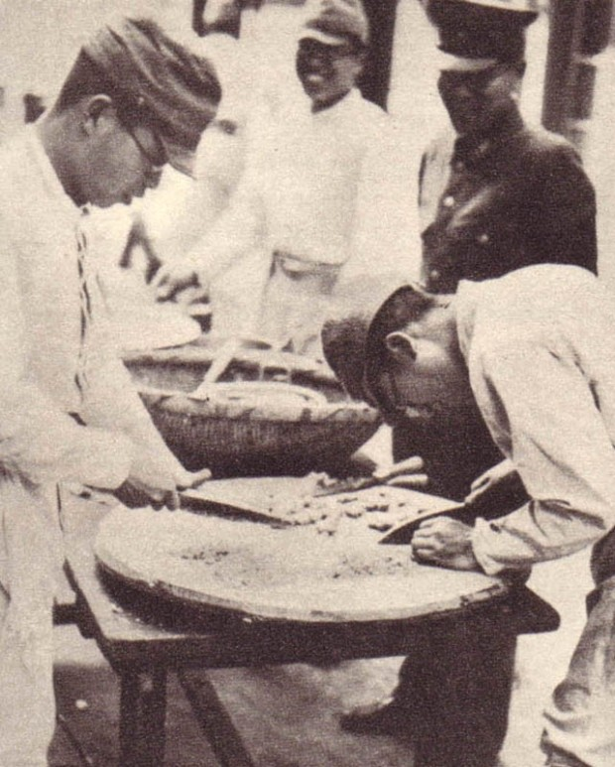
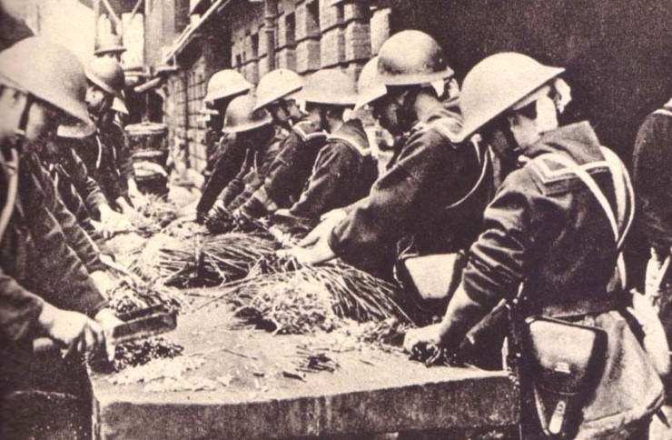
8. 독도영유권을 위해 체계적이고 적극적인 국가 차원의 대응 정책을 수립해야 한다.

Slide 10
8. 독도 영유권을 위해 체계적이고 적극적인 국가 차원의 대응 정책을 수립해야 한다.
지금 시점에서 독도 영유권 문제는 단순한 섬 분쟁이 아닌 역사와 민족의 문제로 전환되어 가고 있음을 인식 해야 한다.
역사적으로 논리를 정당하게 체계화하여 전 세계에 독도에 대한 객관적인 홍보를 통해 우리에게 유리한 여론으로 유도해 나아가야 한다.

Slide 11
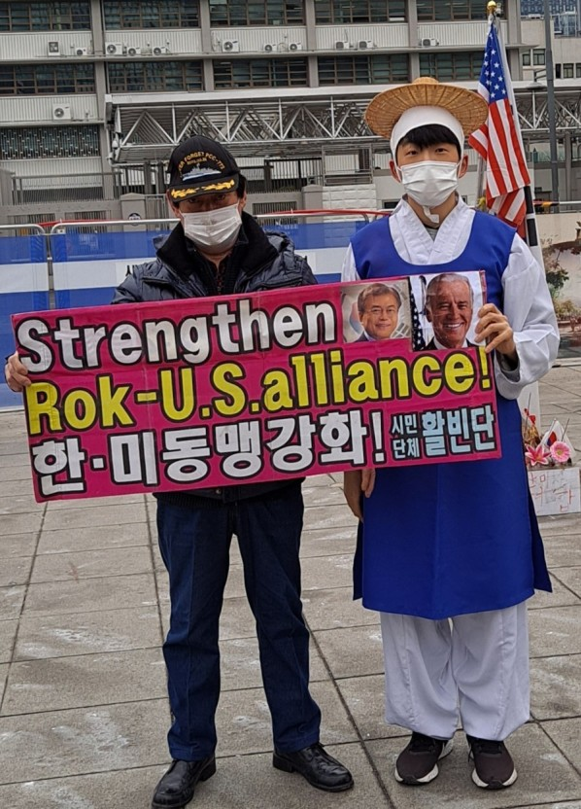
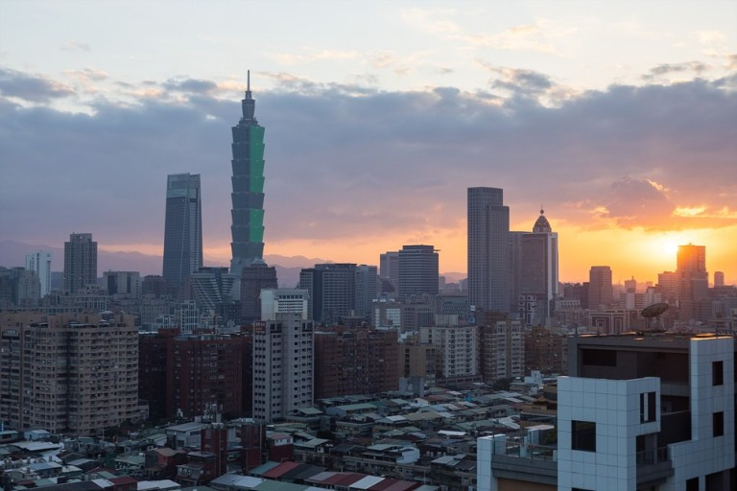
9. 외교력을 강화

Slide 12
9. 외교력을 강화
미국과의 동맹 강화
동북아시아 주변 국가들과의 밀접한 외교관계 유지
첫번째는 미국과 한국 동맹 강화
두번째는 대만과의 밀접한 관계
유지
독도가 역사적으로 현실적으로 한국의 실효적인 영토 라는 점을 각인 시켜야 함.
→ 각인 시켜 나아가기 위한 정치적 외교적 대응 방안을 강구해야 함

Slide 13
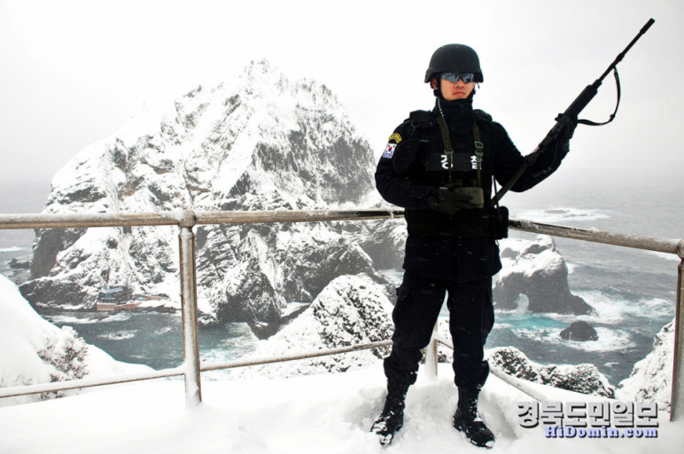
10. 현상 유지 정책
현재 독도는 우리 한국이 실질적으로 관리하고 지배하고 있다.

Slide 14
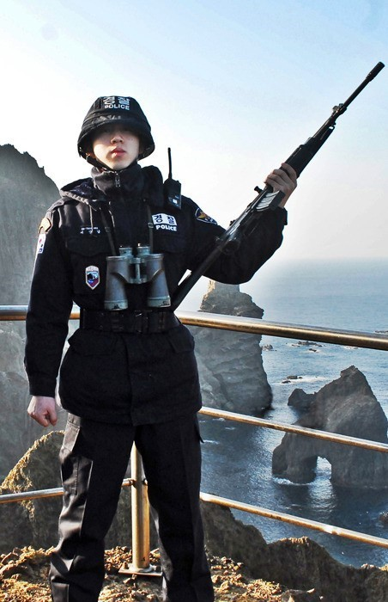
10. 현상 유지 정책
독도가 더 이상 분쟁 지역이 아님을 국제적으로 확인 시키기 위해 군이 아닌 울릉 수비대가 독도를 수호함.

Slide 15
10. 현상 유지 정책
현상 유지정책의 본질은 현 상태의 자국의 유리한 입장을 고수하는 것으로 자국의 독립과 안전을 위하여 국제권력관계를 그 현상대로 지속할 것을 목적으로 하여 추진하는 것입니다.

Slide 16
10. 현상 유지 정책
자국의 이익을 보존하기 위한 방법을 말하는 것입니다. 일본은 1955년부터 국가간의 분쟁을 조정하는 국제사법재판소에 제소하여 독도의 영유권 문제를 해결하자는 방안을 내세움.
이것은 오히려 역사적으로 독도가 한국의 고유 영토임에도 불구하고 스스로 독도를 분쟁지역으로 인정한 것으로 볼 수 있으므로 국제사법재판소에 문제 해결을 제소할 일말의 필요성이 없는 것이다.

Slide 17
10. 현상 유지 정책
결국 현재와 같이 한국이 독도를 실질적으로 지배하고 있는 상태를 지속하는 것이 독도에 대한 한국의 실효적 점유의 현재 상태를 계속 유지하여 국제법상으로 인정이 되는 영토에 대한 시효취득의 요건을 충족하여 만일 국제사법재판소에서 재판을 받게 되더라도 한국에게 가장 큰 이익이 될 것입니다.

Slide 18
독도는 우리 땅!!!
(319) 독도는 우리땅! 홈런프렌즈와 함께 불러요 l 독도의날 l Dokdo l Korea l 어린이동요 - YouTube

